Slide 1
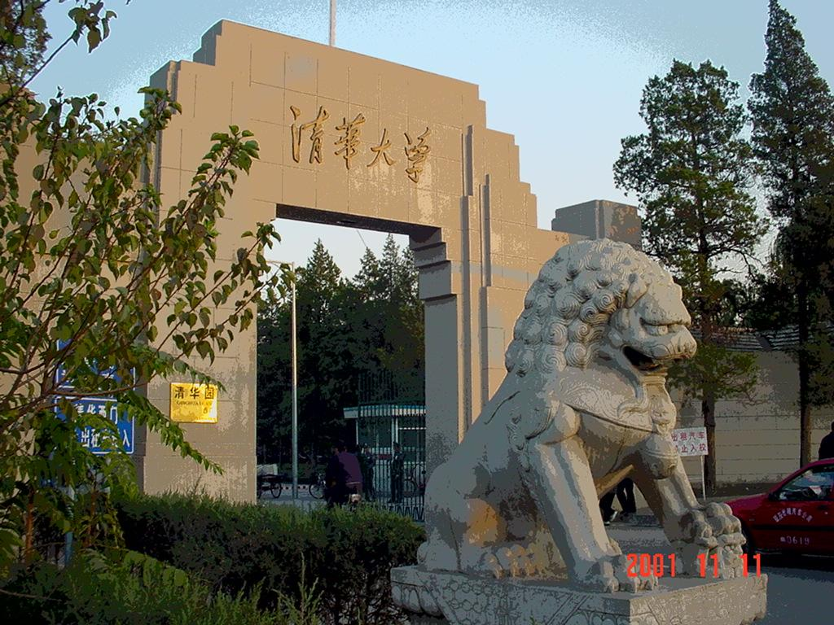
第二十八讲 直流电源的组成
单相整流滤波电路

Slide 2


第二十八讲 直流电源的组成
单相整流滤波电路
一、直流电源的组成及各部分的作用
二、单相整流电路
三、滤波电路
Notes:
本节课的教学目的：
1、理解直流电源的组成及各部分的作用；
2、理解单相半波整流电路和桥式整流电路的工作原理、波形分析、输出电压和电流平均值的估算、整流二极管的选择；
3、学会整流电路的分析方法；
4、理解电容滤波电路的工作原理，学会选择滤波电容，了解其它滤波电路。

Slide 3
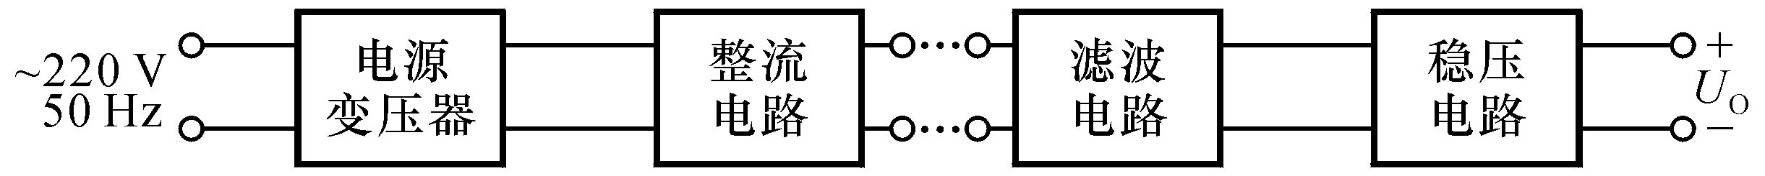
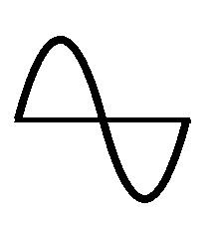
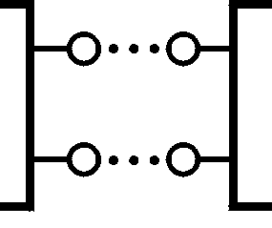
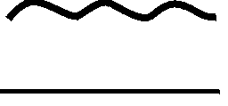
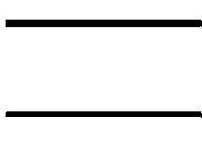
一、直流电源的组成及各部分的作用
直流电源是能量转换电路，将220V（或380V）50Hz的交流电转换为直流电。
改变电压值通常为降压
交流变脉动的直流
1) 负载变化输出电压基本不变；
2) 电网电压变化输出电压基本不变。。
减小脉动
半波整流
全波整流
在分析电源电路时要特别考虑的两个问题：允许电网电压波动±10％，且负载有一定的变化范围。

Slide 4
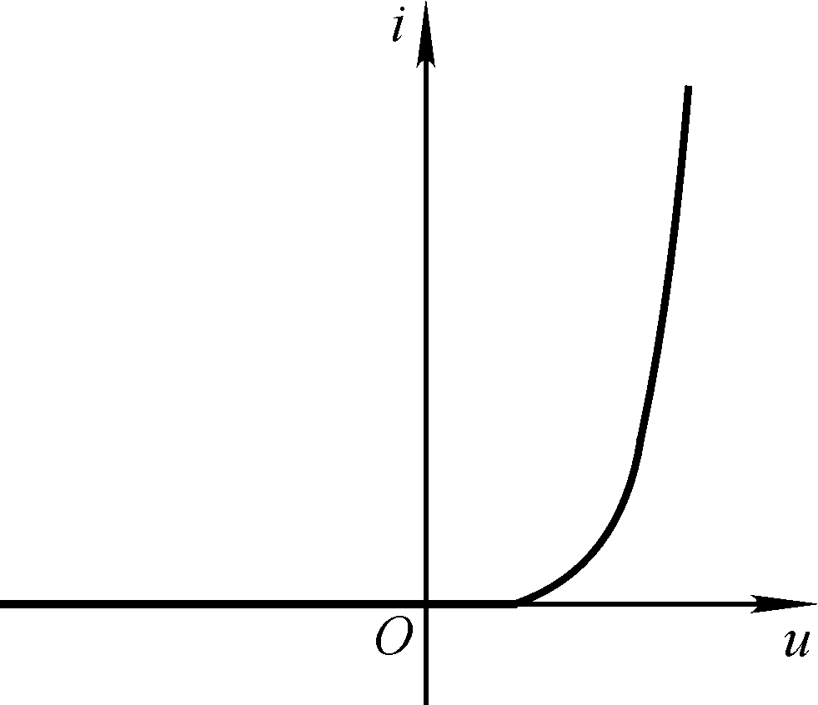
二、单相整流电路
对整流电路要研究清楚以下问题：
1. 电路的工作原理：二极管工作状态、波形分析
2. 输出电压和输出电流的平均值：输出为脉动的直流电压
3. 整流二极管的选择：二极管承受的最大整流平均电流和最高反向工作电压
为分析问题简单起见，设二极管为理想二极管，变压器内阻为0。
理想化特性
实际特性
整流二极管的伏安特性：
正向导通电压为0，正向电阻为0。

Slide 5
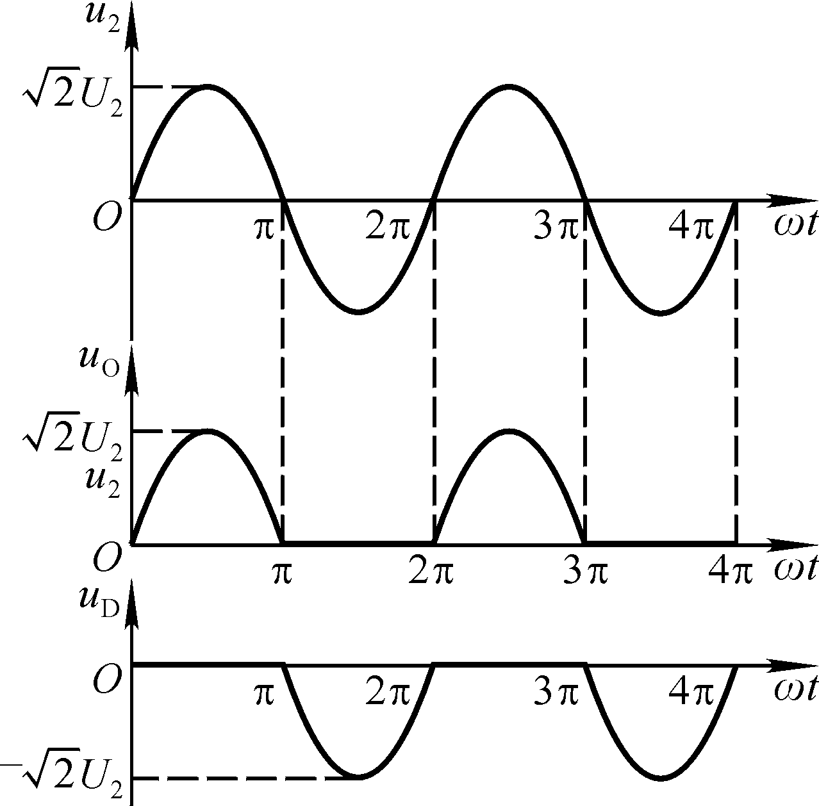


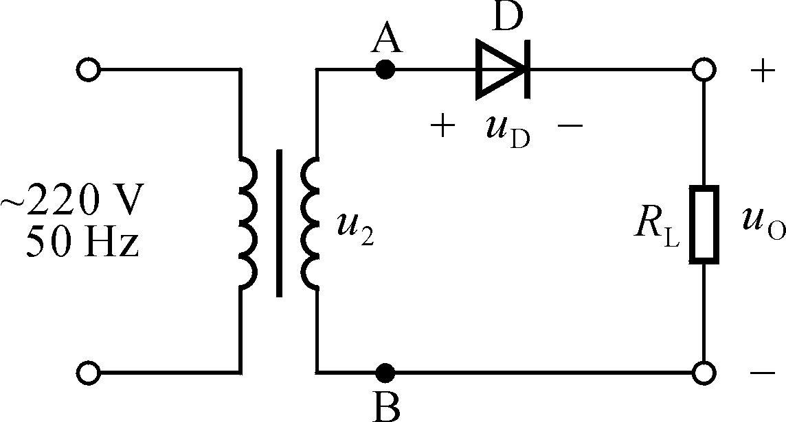
1. 单相半波整流电路
（1）工作原理
u₂的正半周，D导通， A→D→R_{L}→B，u_{O}= u₂ 。
u₂的负半周，D截止，承受反向电压，为u_{2；} u_{O}=0。

Slide 6
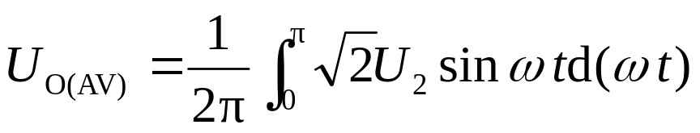
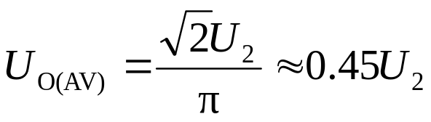
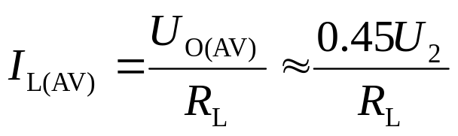

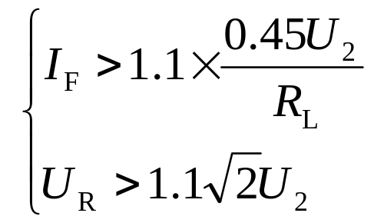
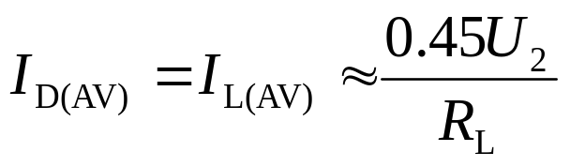
（2）U_{O（AV）}和 I_{L（AV）}的估算
已知变压器副边电压有效值为U₂
考虑到电网电压波动范围为±10％，二极管的极限参数应满足：
（3）二极管的选择
Notes:
讲明为什么选择整流二极管仅依据I_{F}和U_{R}。

Slide 7
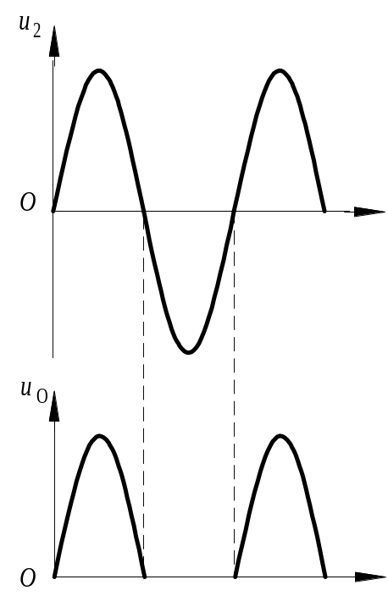
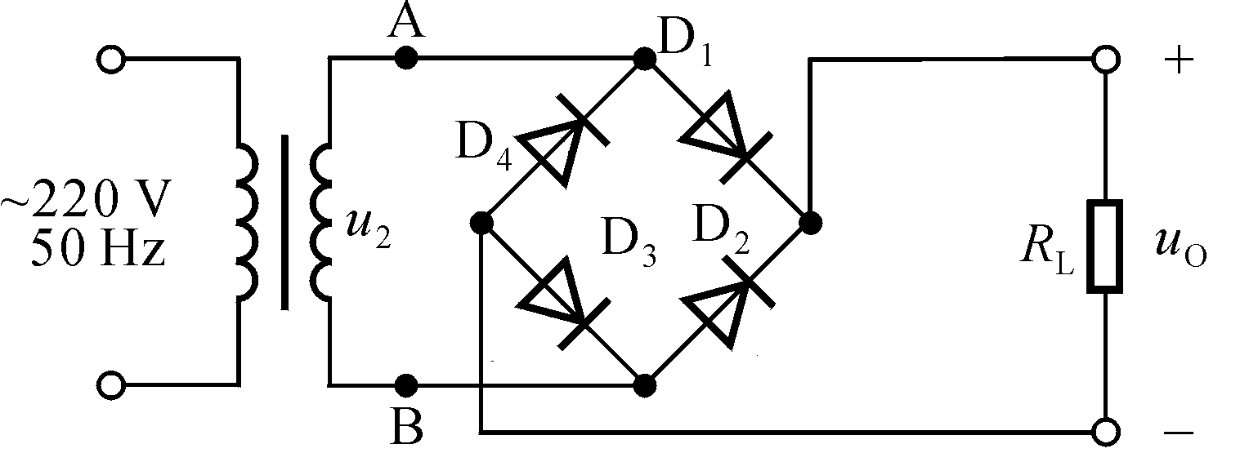
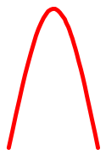
2. 单相桥式整流电路
（1）工作原理
若接反了呢？
四只管子如何接？
u₂的正半周
A→D₁→R_{L}→D₃→B，u_{O}= u₂
u₂的负半周
B →D₂→R_{L}→D₄→ A，u_{O}= -u₂
集成的桥式整流电路称为整流堆。

Slide 8
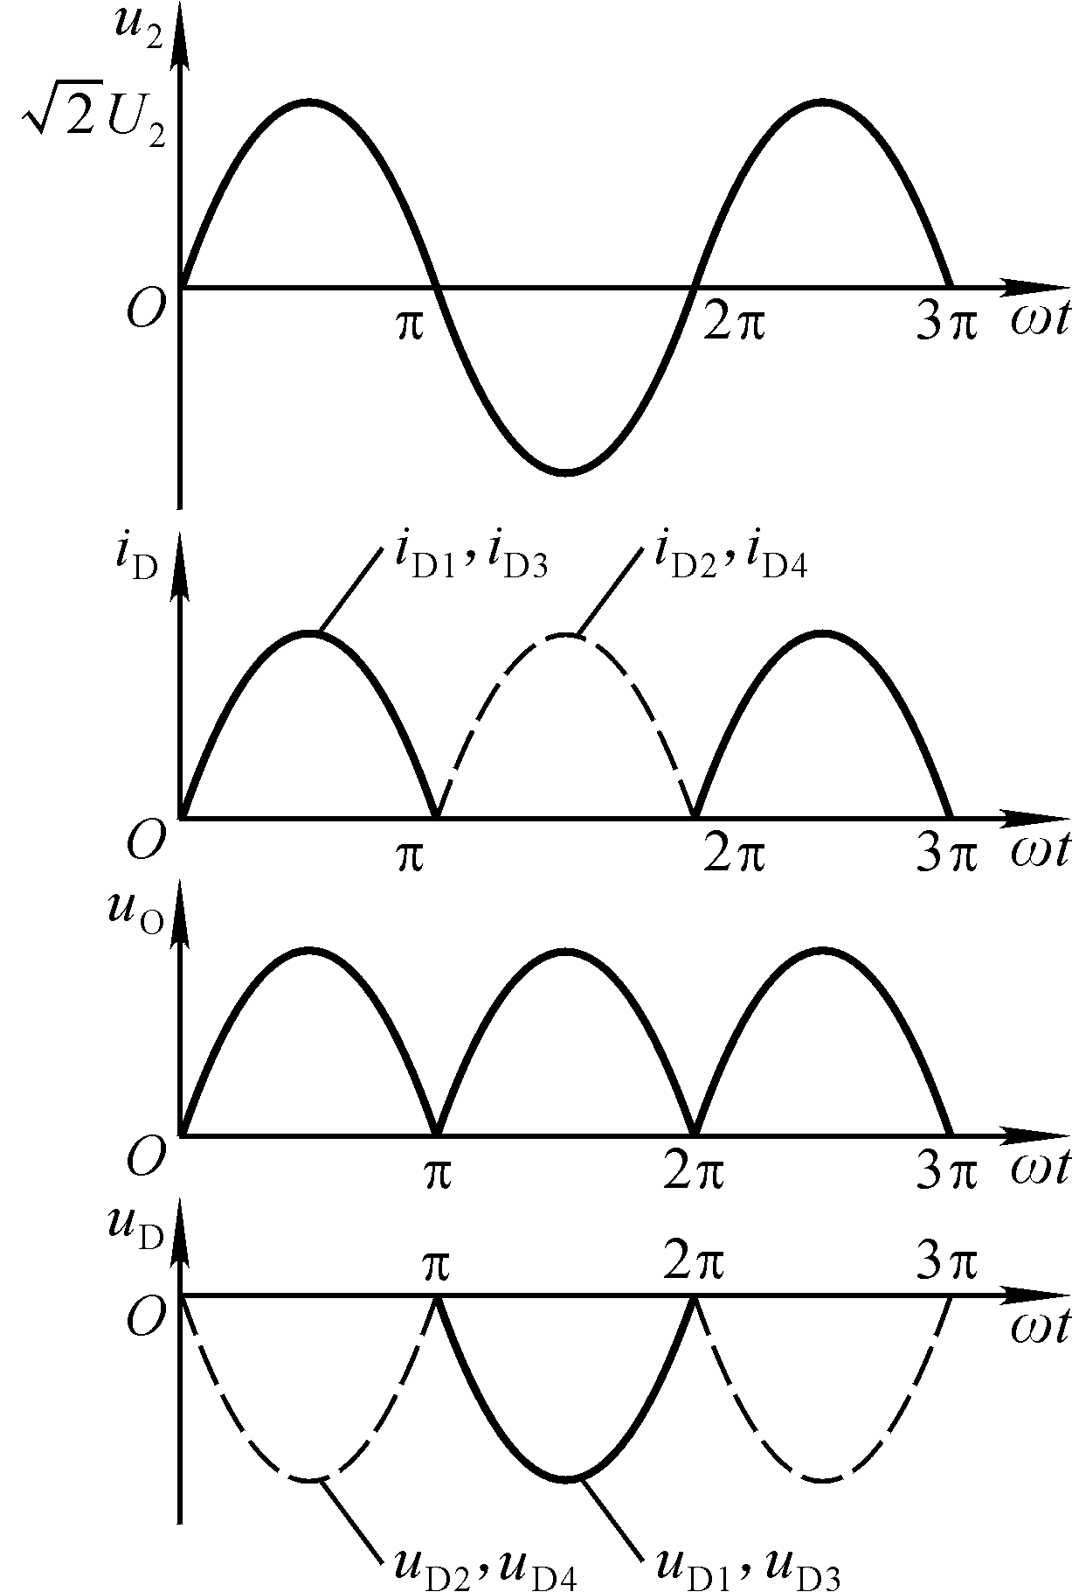
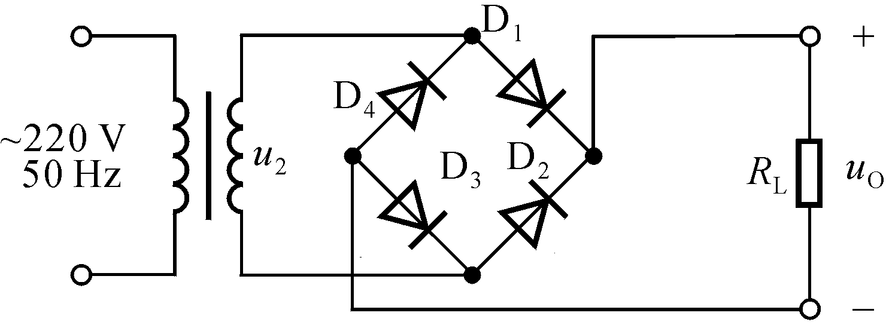
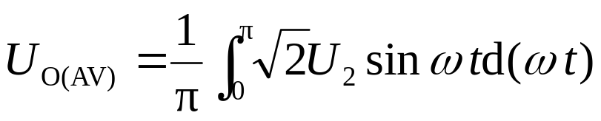
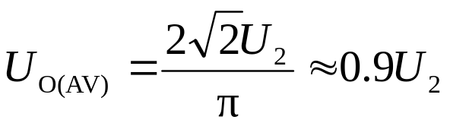
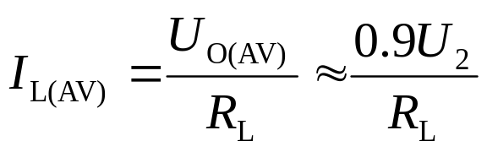
（2）估算

Slide 9
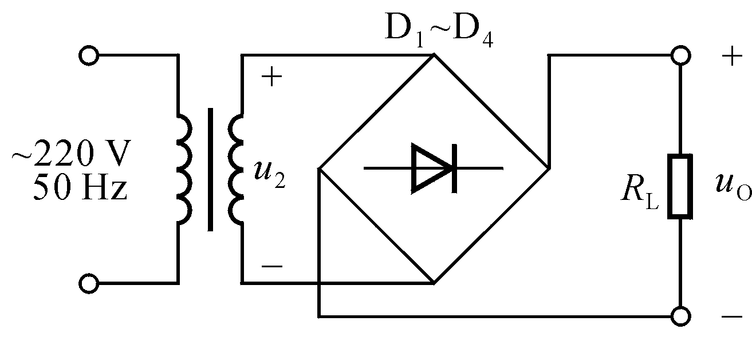
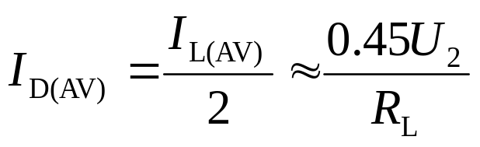
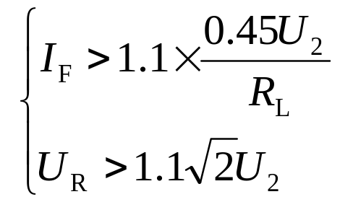
（3）二极管的选择
考虑到电网电压波动范围为±10％，二极管的极限参数应满足：

Slide 10
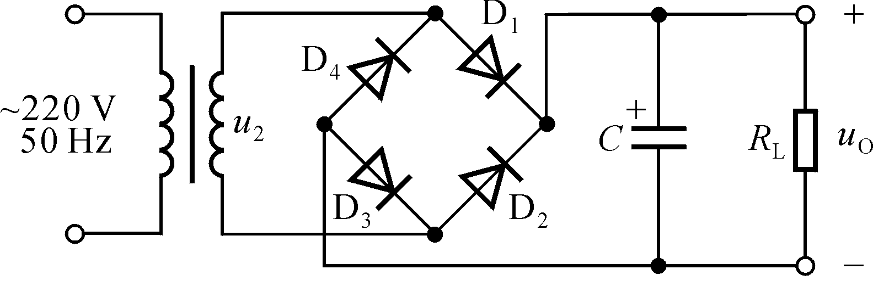
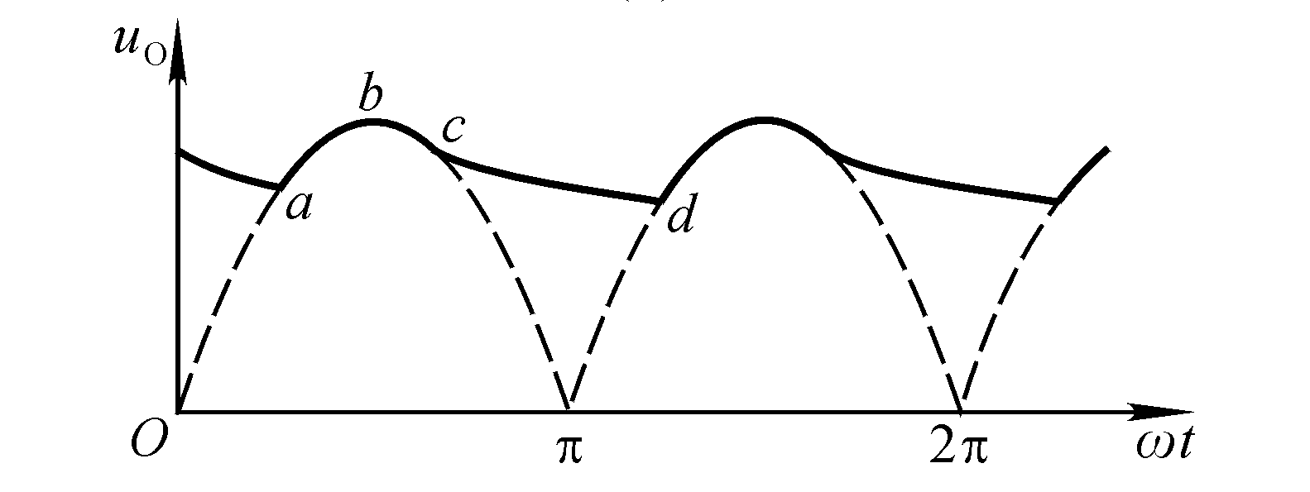
三、滤波电路
放电速度与正弦
波下降速度相似
1. 电容滤波电路
充电
按指数规律下降
（1）工作原理
滤波后，输出电压平均值增大，脉动变小。

Slide 11
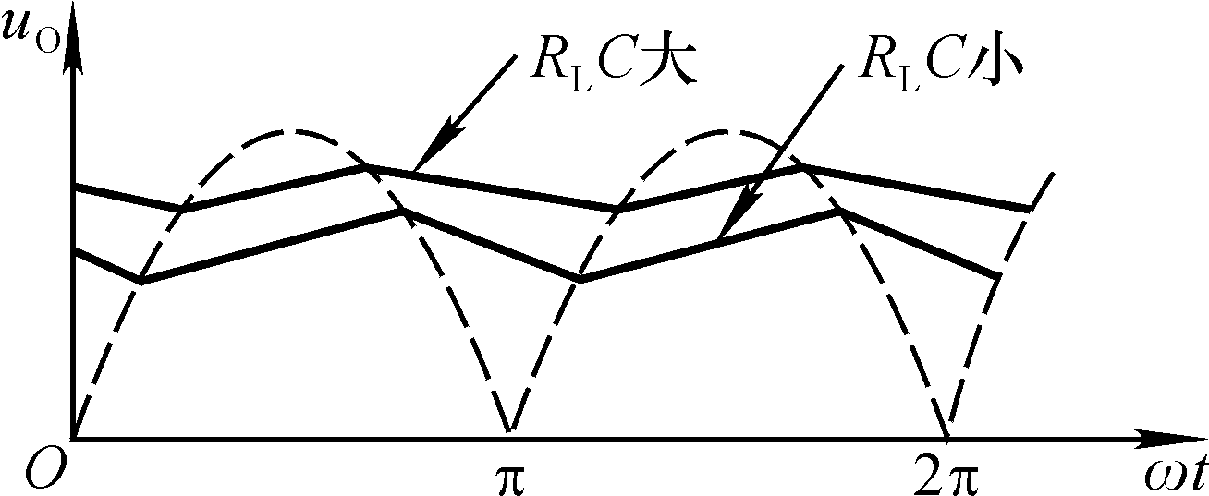
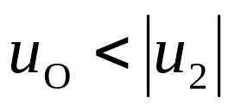
（1）工作原理：考虑变压器和整流电路的内阻
内阻使
C 越大， R_{L}越大， τ_{放电}将越大，曲线越平滑，脉动越小。

Slide 12
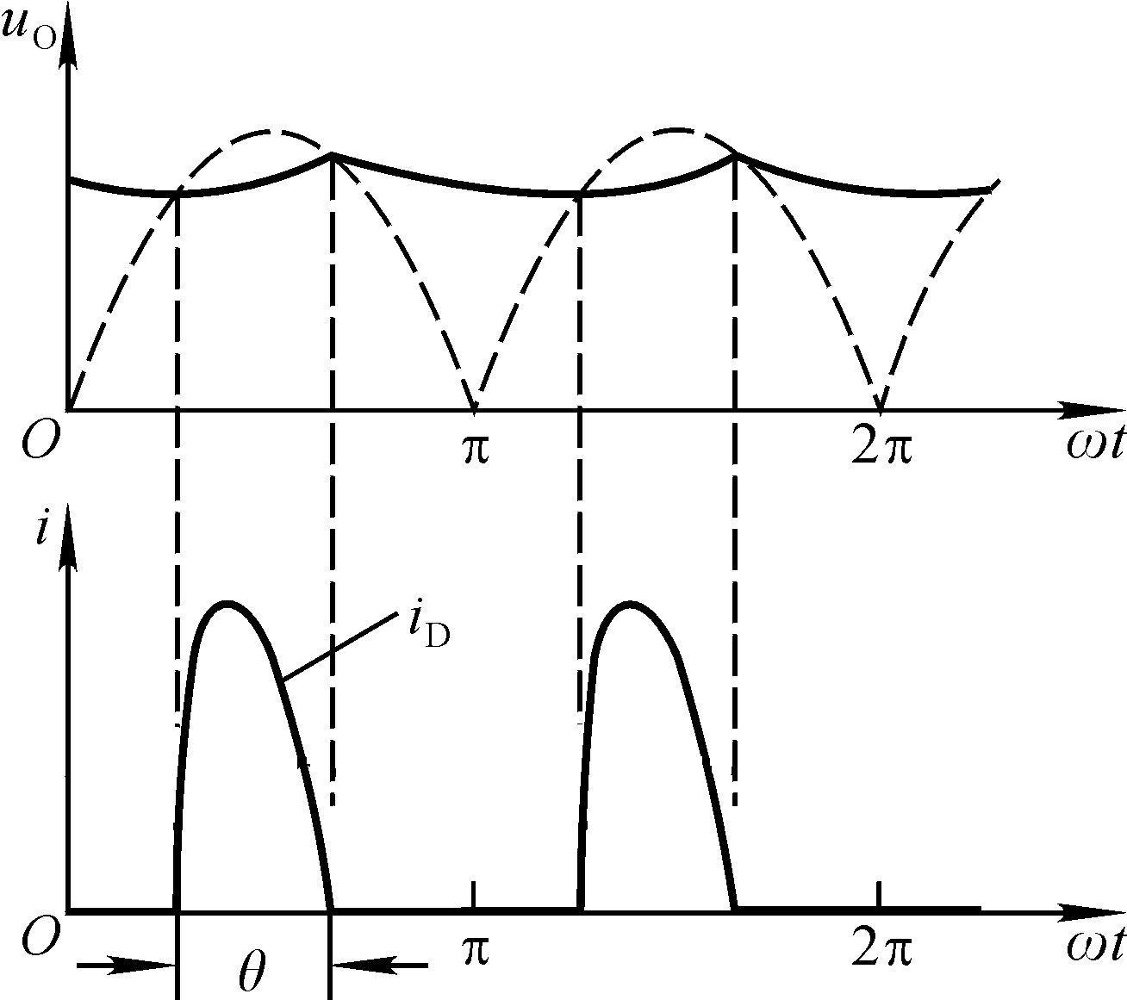
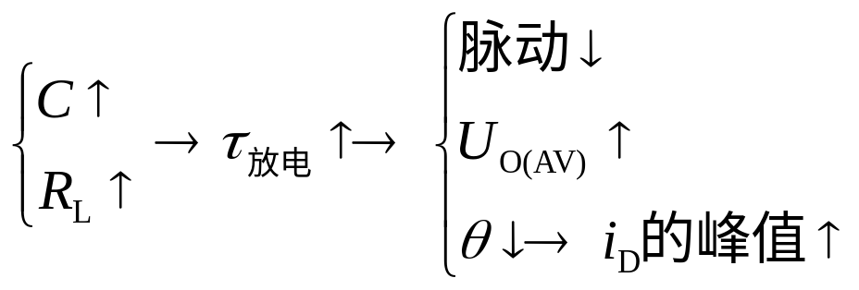
（2）二极管的导通角
无滤波电容时θ＝π。
有滤波电容时θ < π，且二极管平均电流增大，故其峰值很大！
导通角
θ小到一定程度，难于选择二极管！

Slide 13
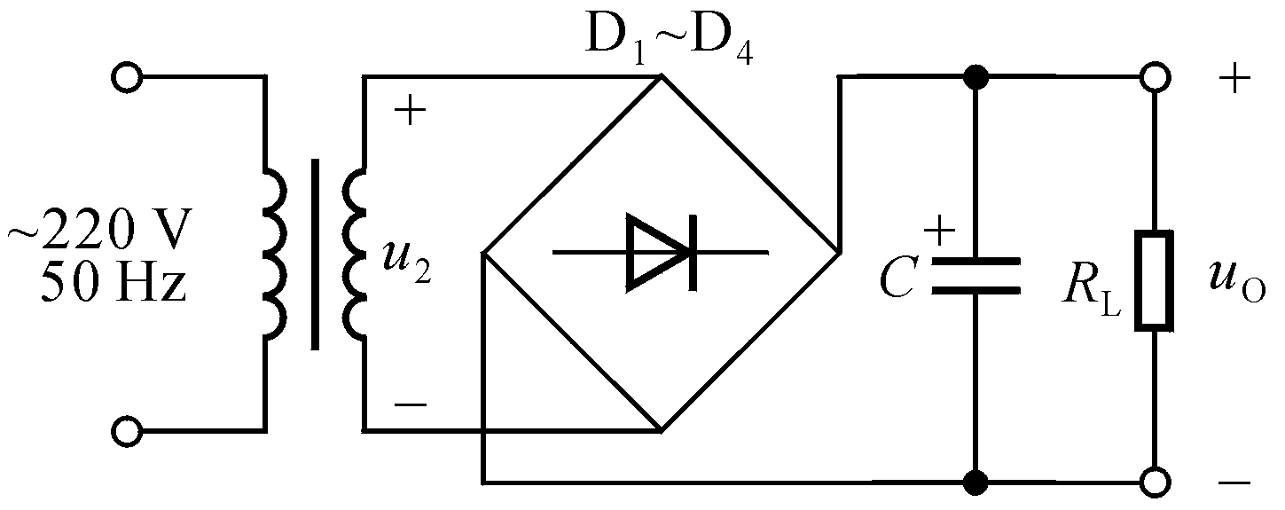
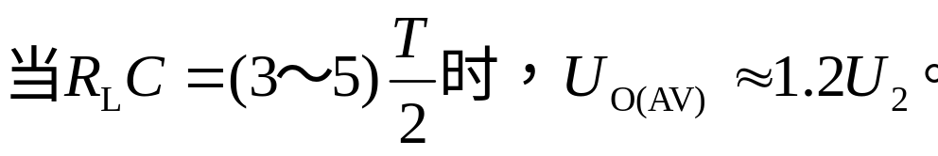
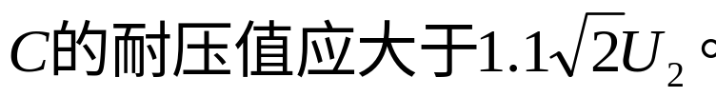
（3）电容的选择及U_{O（AV）}的估算
若负载开路
U_{O（AV）}＝？
（4）优缺点
简单易行，U_{O（AV）}高，C 足够大时交流分量较小；不适于大电流负载。

Slide 14
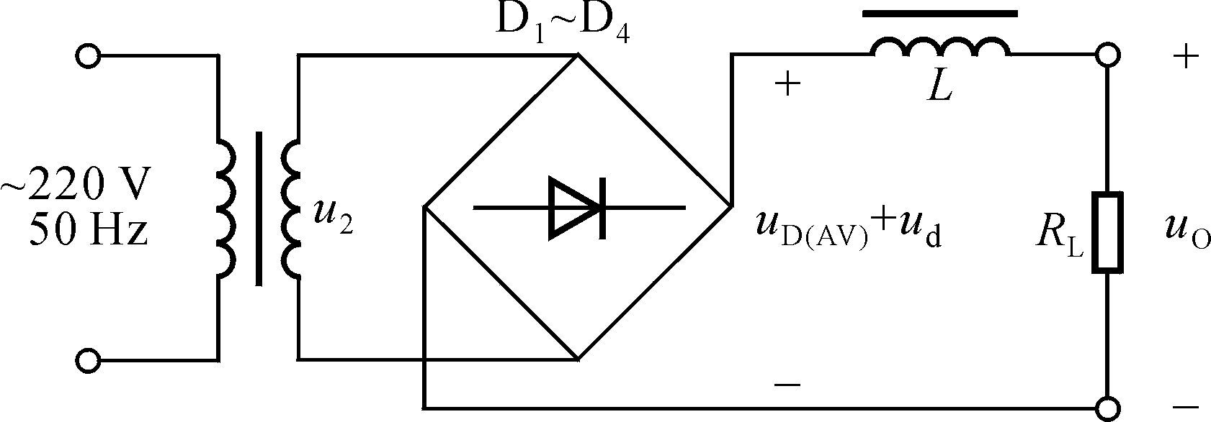
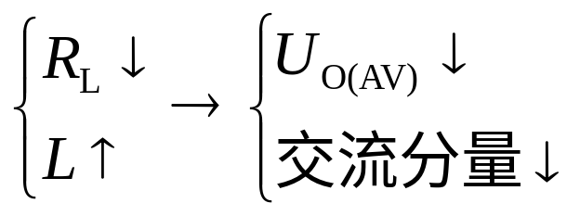
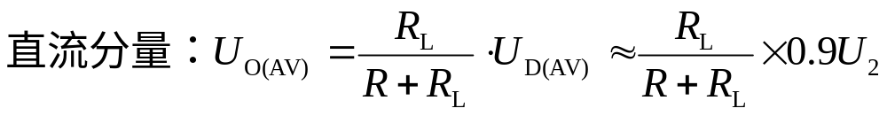
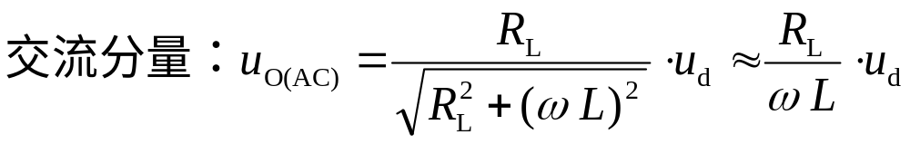
2. 电感滤波电路
适于大电流负载！
当回路电流减小时，感生电动势的方向阻止电流的减小，从而增大二极管的导通角。
电感对直流分量的电抗为线圈电阻，对交流分量的感抗为ωL。

Slide 15
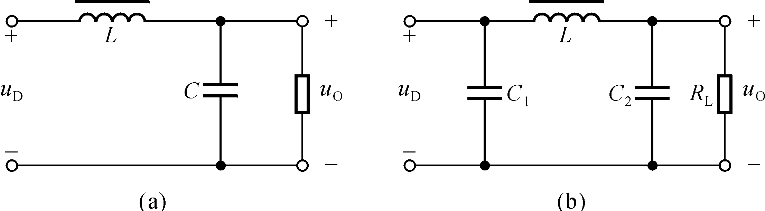
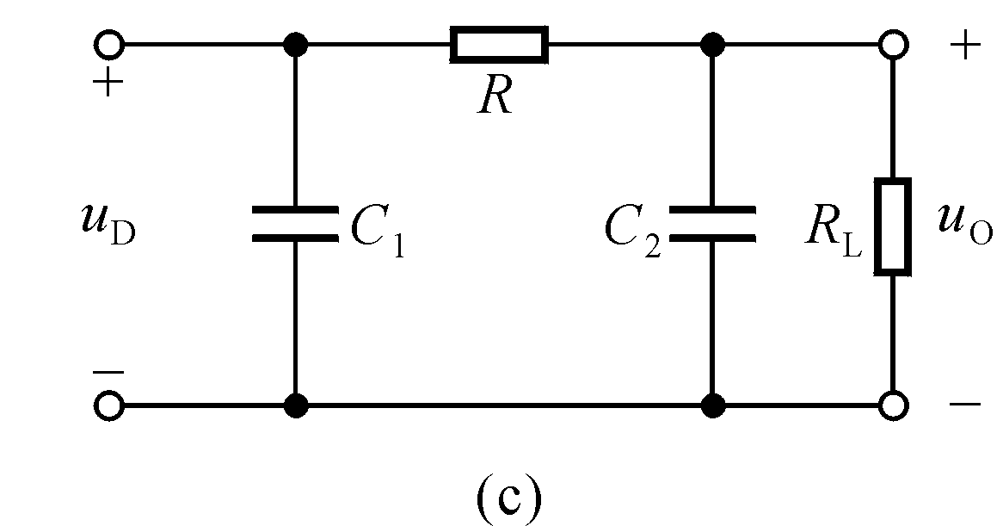
3. 复式滤波电路
为获得更好的滤波效果，可采用复式滤波电路。
电感应与负载串联，电容应与负载并联。

Slide 16
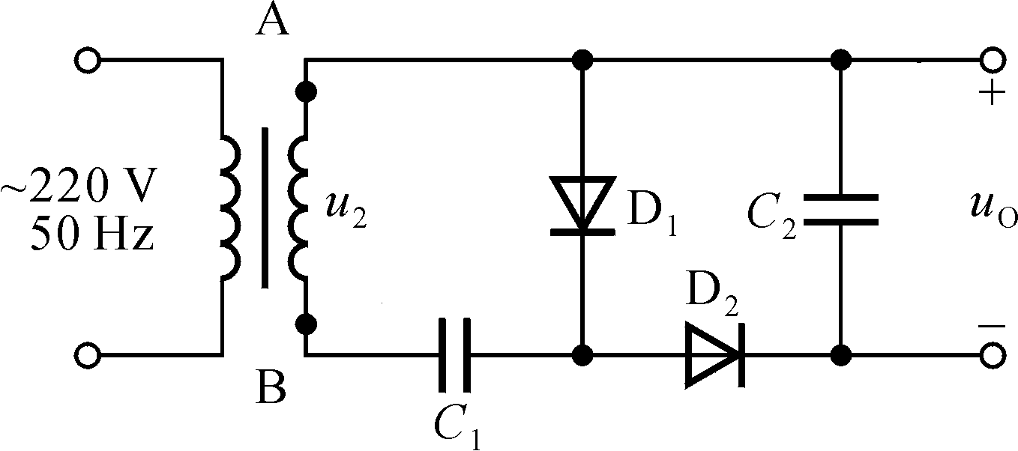



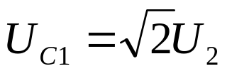
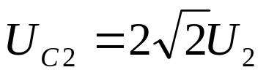
4. 倍压整流电路
P
分析时的两个要点：设①负载开路，②电路进入稳态。
u₂正半周C₁充电：A→D₁→C₁→B，最终
u₂负半周，u₂加C₁上电压对C₂充电：P→D₂→C₂→A，最终

Slide 17
讨论一
已知变压器副边电压有效值为10V，电容足够大，判断下列情况下输出电压平均值U_{O（AV）}≈？
1. 正常工作；
2. C开路；
3. R_{L}开路；
4. D₁和C同时开路。
Notes:
进一步理解整流、滤波电路的工作原理。

Slide 18
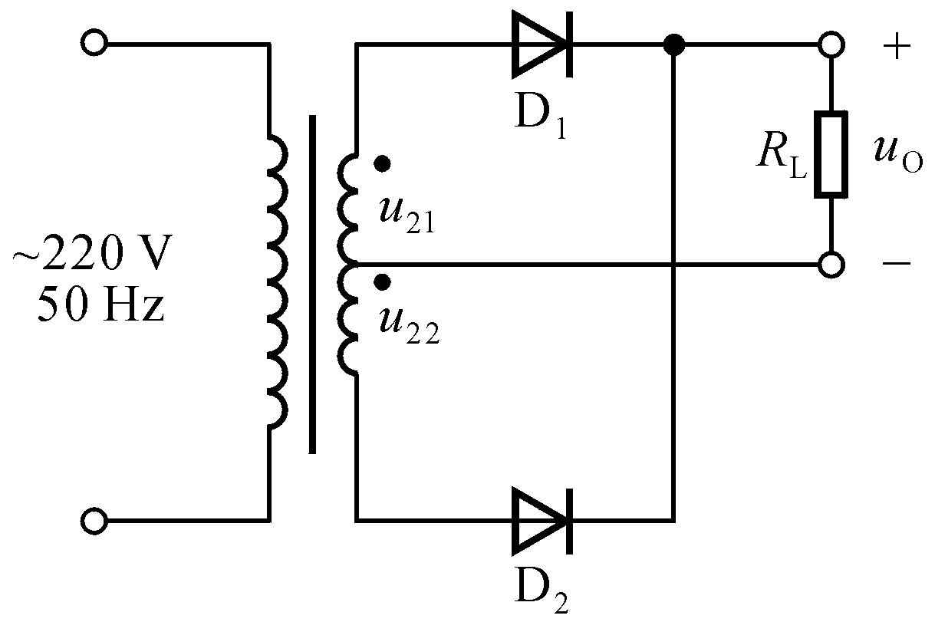
讨论二
整流电路如图所示，分别求解下列两种情况下输出电压的波形和平均值、整流二极管的最大整流电流和最高反向工作电压。
1. 变压器副边电压有效值U₂₁＝U₂₂＝20V；
2. U₂₁＝22V、 U₂₂＝22V。
Notes:
学习整流电路的分析方法。

